Slide 1
Đố vui

Slide 2
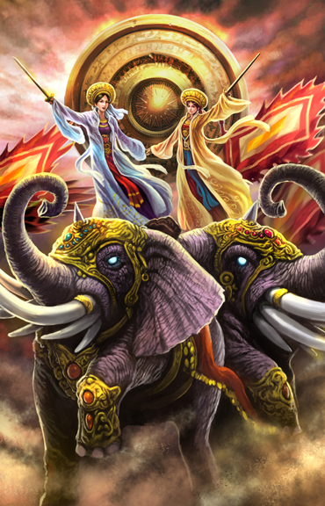
Đố ai nêu lá quốc kì
Mê Linh đất cũ còn ghi muôn đời
Yếm, khăn đội đá vá trời
Giặc Tô mất vía rụng rời thoát thân?
(Là ai?)
→ Hai bà Trưng

Slide 3
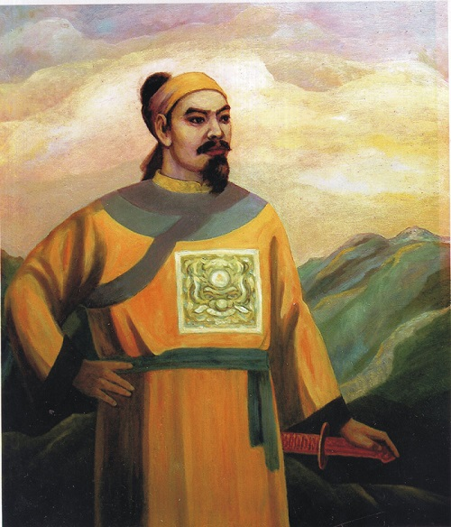
Đố ai gian khó chẳng lui
Chí Linh mấy lượt nếm mùi đắng cay
Mười năm Bình Định ra tay
Thành Đông Quan, mất vía bầy Vương Thông?
(Là ai?)
→ Lê Lợi

Slide 4
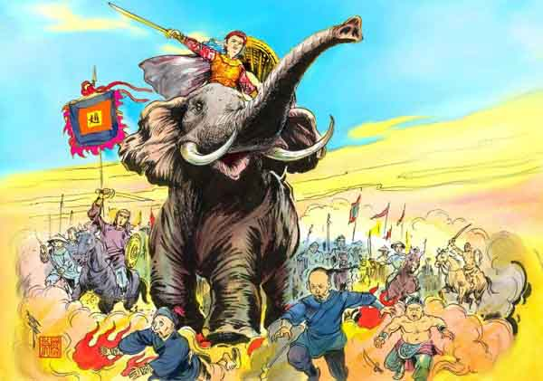
Đố ai cũng khách thoa quần
Đạp luồng sóng dữ đuổi quân giặc thù
Cửu Chân nức tiếng ngàn thu
Vì dân quyết phá ngục tù lầm than?
(Là ai?)
→ Bà Triệu

Slide 5
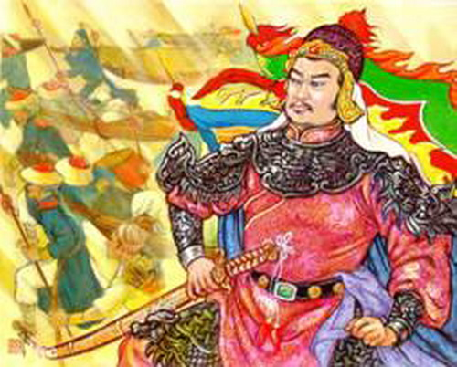
Đố ai giải phóng Thăng Long
Nửa đêm trừ tịch quyết lòng tiến binh
Đống Đa, sông Nhị vươn mình
Giặc Thanh vỡ mộng cường chinh tơi bời?
(Là ai?)
→ Quang Trung

Slide 6
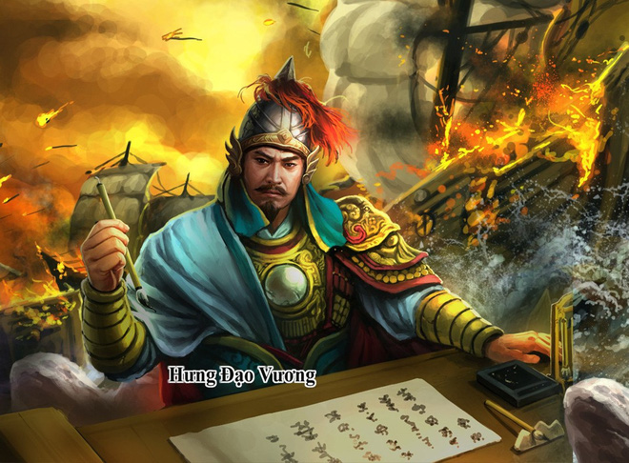
Đố ai nổi sáng sông, rừng
Đã vui Hàm Tử lại mừng Chương Dương
Vân Đồn cướp sạch binh cường
Nội Bàng mai phục chặn đường giặc lui?
(Là ai?)
→ Trần Hưng Đạo

Slide 7
Sắp xếp và điền tên của các nhân vật sau theo trật tự thời gian lịch sử vào ô trống phía dưới: Bà Trưng, Trần Hưng Đạo, Bà Triệu, Lê Lợi, Quang Trung.
Bà Trưng
Trần Hưng Đạo
Bà Triệu
Lê Lợi
Quang Trung

Slide 8
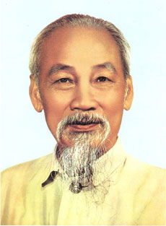
BÀI 8: NGHỊ LUẬN XÃ HỘI
Đọc – hiểu văn bản (1)
TINH THẦN YÊU NƯỚC CỦA NHÂN DÂN TA
– Hồ Chí Minh –

Slide 9
I. Tìm hiểu chung

Slide 10
Hãy nêu những đặc điểm của văn bản nghị luận xã hội?
1. Đặc điểm của văn nghị luận xã hội:
- Văn nghị luận xã hội được viết ra nhằm thuyết phục người đọc, người nghe về một tư tưởng, quan điểm nào đó, hướng tới giải quyết những vấn đề đặt ra trong đời sống.
- Luận điểm: Quan điểm, tư tưởng của người viết.
- Luận cứ: Dẫn chứng và lí lẽ
- Lập luận: Cách dẫn dắt, trình bày … luận cứ để làm sáng tỏ luận điểm.

Slide 11
- Khi đọc văn bản nghị luận xã hội, các em cần chú ý:
+ Văn bản viết về vấn đề gì của đời sống xã hội? Nhan đề văn bản có liên quan đến vấn đề ấy như thế nào?
+ Mục đích của văn bản này là gì?
+ Các ý kiến, lí lẽ và bằng chứng phục vụ cho mục đích của văn bản như thế nào?
- Đọc trước văn bản Tinh thần yêu nước của nhân dân ta. Tìm hiểu thêm các tư liệu về Chủ tịch Hồ Chí Minh và giai đoạn chống thực dân Pháp (1946 – 1954) của nhân dân ta để hiểu hơn hoàn cảnh ra đời, mục đích, ý nghĩa của văn bản.

Slide 12
1. Tác giả
Câu hỏi: Trình bày những nét chính về cuộc đời và sự nghiệp của tác giả?

Slide 13
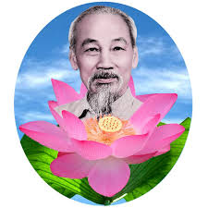
2. Tác giả
- Hồ Chí Minh ( 1890 - 1969)
- Quê ở Nam Đàn- Nghệ An
- Là lãnh tụ vĩ đại của dân tộc và cách mạng Việt Nam.
- Là một nhà văn, nhà thơ lớn, một danh nhân văn hóa thế giới

Slide 14
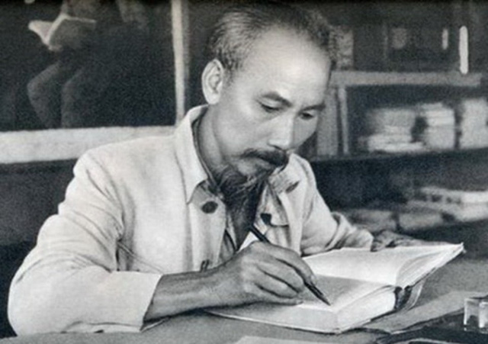
Bác làm việc tại chiến khu Việt Bắc

Slide 15
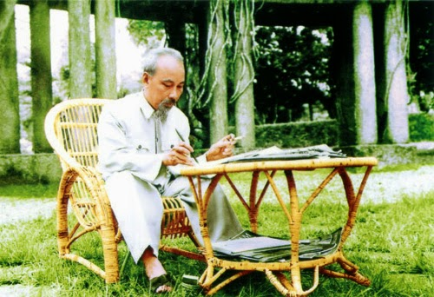
Bác làm việc tại phủ Chủ tịch

Slide 16
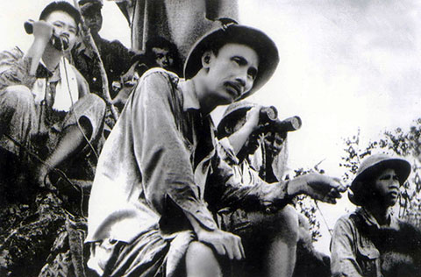
Bác trong cuộc chiến tranh biên giới 1950

Slide 17
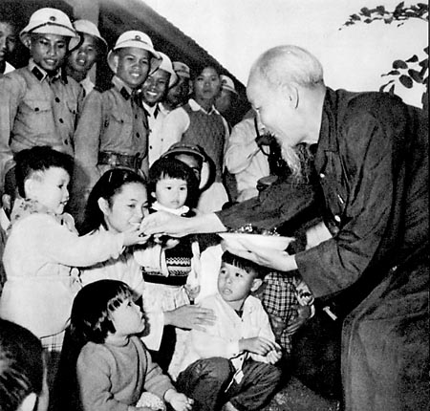
Bác chia kẹo cho thiếu nhi

Slide 18
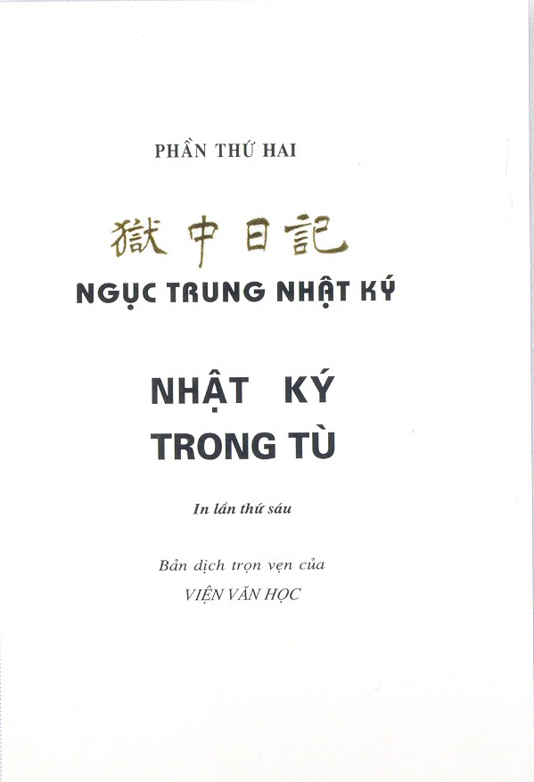

Slide 19
3. Tác phẩm
Trích trong Báo cáo chính trị của Bác Hồ tại Đại hội lần thứ II của Đảng Lao động Việt Nam, họp tại Việt Bắc vào tháng 2 năm 1951.
Xuất xứ:
Thể loại:
Nghị luận xã hội
PTBĐ
Nghị luận
Vấn đề nghị luận :
Tinh thần yêu nước của nhân dân ta

Slide 20
Bố cục
Đoạn 1: Từ đầu … lũ cướp nước
Đoạn 2: Tiếp … nồng nàn yêu nước
Đoạn 3:
Còn lại
Nhận định về lòng yêu nước của nhân dân ta (Nêu vấn đề)
CM những biểu hiện của lòng yêu nước (Giải quyết vấn đề)
Nhiệm vụ của Đảng ta (Kết thúc vấn đề )
Nội dung chính

Slide 21
II. Đọc và tìm hiểu văn bản

Slide 22
a. Nhận định chung về lòng yêu nước
- Câu chủ đề: “Dân ta có một lòng nồng nàn yêu nước”
- Nghệ thuật:
+ So sánh: Tinh thần yêu nước - làn sóng vô cùng mạnh mẽ.
+ Liệt kê: mạnh mẽ, to lớn, nguy hiểm, khó khăn, bán nước, cướp nước.
+ Các động từ mạnh: Kết thành, lướt qua, nhấn chìm.
+ Các tính từ: Sôi nổi, mạnh mẽ, to lớn, nguy hiểm, khó khăn.
+ Điệp cấu trúc: “nó kết thành”, “nó lướt qua”, “nó nhấn chìm”
- Tác dụng: Ngợi ca và khẳng định sức mạnh vô cùng mạnh mẽ và quật khởi của nhân dân mỗi khi tổ quốc bị xâm lăng.

Slide 23
Phiếu học tập số 1
1. Để làm sáng tỏ tinh thần yêu nước của nhân dân ta, trong phần 2 tác giả đã đưa ra những lí lẽ và bằng chứng nào? Hãy liệt kê lí lẽ và dẫn chứng bằng sơ đồ tư duy
2. Các dẫn chứng tác giả đưa ra được sắp xếp theo trình tự nào? Khi đưa ra những bằng chứng đó tác giả đã đánh giá và bàn luận thế nào về điều đó?
3. Nhận xét gì về nghệ thuật lập luận của tác giả trong phần 2
4. Hãy nêu tác dụng của nghệ thuật lập luận đó.

Slide 24
Ý kiến
Lý lẽ
Lý lẽ
Bằng chứng
Bằng chứng
Đánh giá, bàn luận
Đánh giá, bàn luận
→ Nghệ thuật

Slide 25
Dân ta có một lòng nồng nàn yêu nước
Lịch sử có nhiều cuộc kháng chiến vĩ đại chứng tỏ tinh thần yêu nước của nhân dân
Đồng bào ta ngày nay cũng rất xứng đáng với tổ tiên ta ngày trước
Từ các cụ già tóc bạc đến các cháu nhi đồng…Từ những chiến sĩ đến công chức hậu phương…Từ những nam nữ công nhân đến đến những đồng bào điền chủ…
…những trang lịch sử vẻ vang của thời đại Bà Trưng, Bà Triệu, Trần Hưng Đạo, Lê Lợi, Quang Trung…
Chúng ta phải ghi nhớ công lao của các anh hùng dân tộc.
Những cử chỉ đó, tuy khác nhau nơi việc làm, nhưng đều giống nhau nơi lòng nồng nàn yêu nước.
→ Lập luận chặt chẽ, dẫn chứng tiêu biểu, toàn diện được liệt kê theo trình tự thời gian lịch sử, lứa tuổi, vùng miền, giàu sức thuyết phục, ngôn từ dơn giản, dễ hiểu kết hợp nghệ thuật điệp cấu trúc, liệt kê giúp tác giả thể hiện đầy đủ biểu hiện tinh thần yêu nước

Slide 26
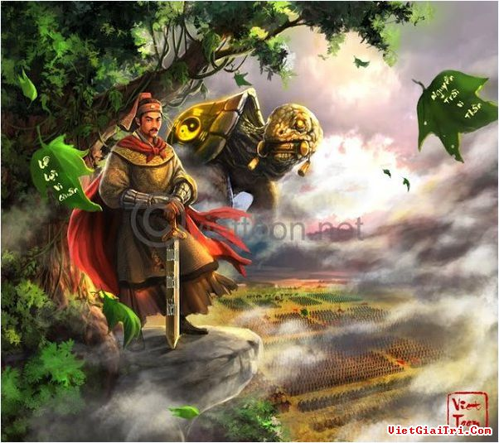
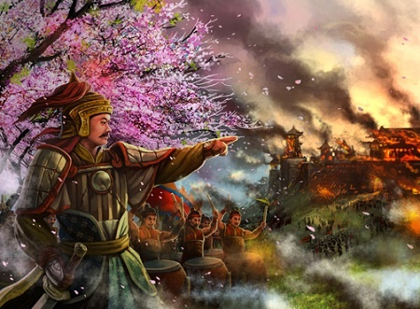
Biểu hiện của lòng yêu nước
Bà Trưng; Bà Triệu
Những cuộc kháng chiến vĩ đại của
Trần Hưng Đạo
Trong quá khứ
Lê Lợi
Quang Trung
…..

Slide 27
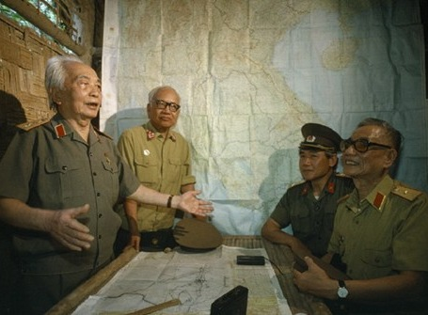
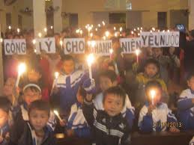
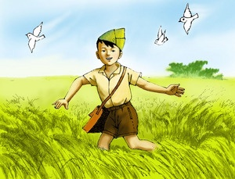
Từ cụ già tóc bạc đến các cháu nhi đồng

Slide 28
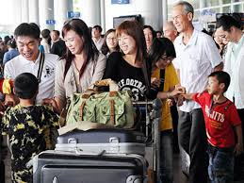
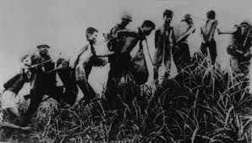
Từ kiều bào ở nước ngoài
đến đồng bào ở vùng bị tạm chiếm

Slide 29
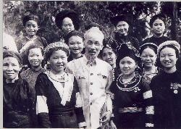
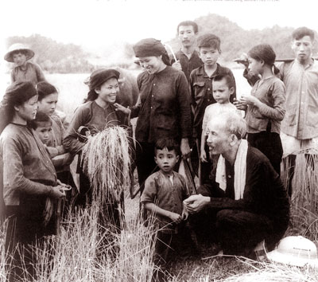
Từ nhân dân miền ngược đến nhân dân miền xuôi

Slide 30
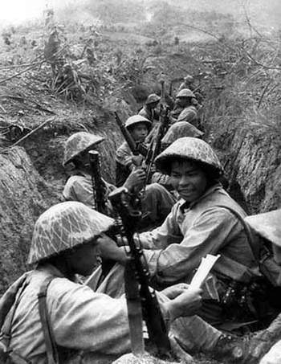
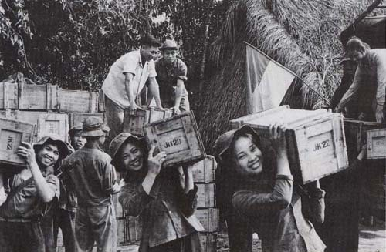
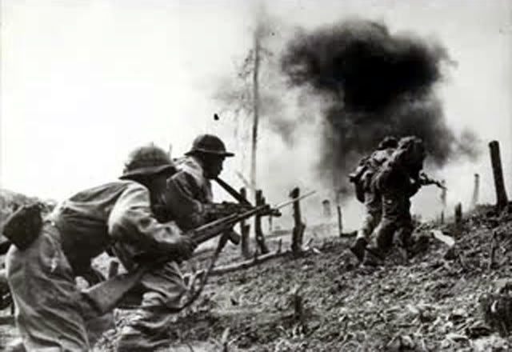
Từ chiến sĩ ngoài mặt trận ...
đến công chức ở hậu phương ...

Slide 31
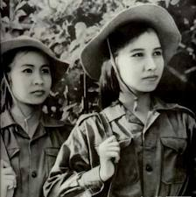
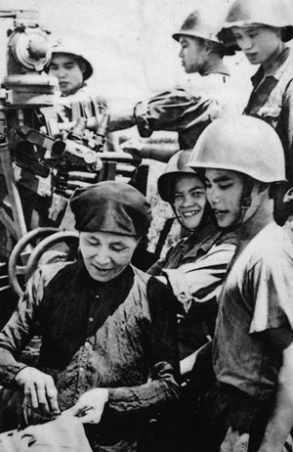
Từ những phụ nữ … đến bà mẹ ...

Slide 32
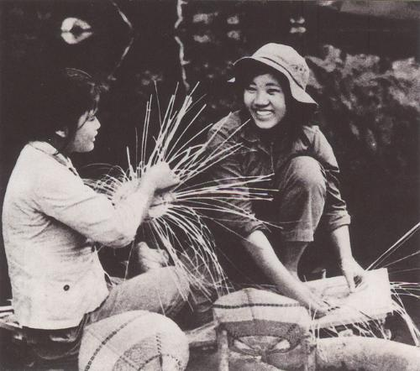
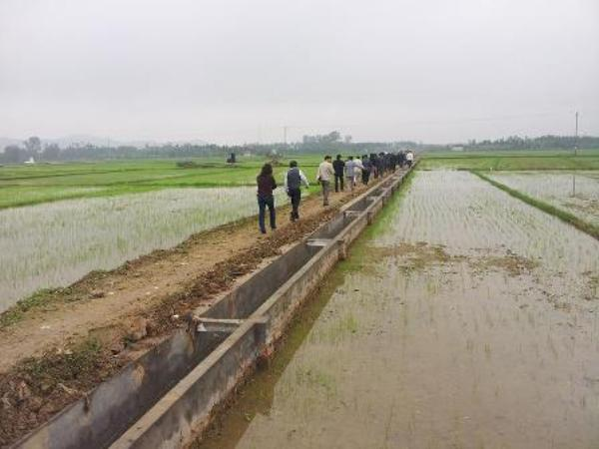
Từ nam nữ ... thi đua sản xuất
đến đồng bào điền chủ quyên đất …

Slide 33
Từ các cụ già đến các cháu nhi đồng…
Từ kiều bào đến đồng bào…
Từ nhân dân miền ngược đến miền xuôi …
… chiến sỹ … công chức …
… phụ nữ … các bà mẹ …
… nam nữ … đồng bào điền chủ
Lứa tuổi, địa bàn cư trú, tầng lớp, giai cấp, nghề nghiệp
→ Dẫn chứng toàn diện, bao quát

Slide 34
- Chịu đói, bám sát lấy giặc đặng tiêu diệt giặc
- Nhịn ăn để ủng hộ bộ đội.
Nhiều hành động yêu nước
- Khuyên chồng con tòng quân
- Xung phong giúp việc vận tải.
- Săn sóc yêu thương bộ đội.
- Thi đua tăng gia sản xuất.
- Quyên ruộng đất cho Chính phủ.
→ Cụ thể, thiết thực góp sức vào công cuộc kháng chiến chống Pháp

Slide 35
Đồng bào ta ngày nay cũng rất xứng đáng với tổ tiên ta ngày trước. Từ các cụ già tóc bạc đến các cháu trẻ thơ, từ những kiều bào ở nước ngoài đến vùng tạm bị chiếm, từ nhân dân miền ngược đến nhân dân miền xuôi, ai cũng một lòng nồng nàn yêu nước, ghét giặc. Từ những chiến sĩ ngoài mặt trận chịu đói mấy ngày để bám sát lấy giặc đặng tiêu diệt giặc, đến những công chức ở hậu phương nhịn ăn để ủng hộ bộ đội, từ những phụ nữ khuyên chồng con đi tòng quân mà mình thì xung phong giúp việc vận tải, cho đến các bà mẹ chiến sĩ săn sóc yêu thương chiến sĩ như con đẻ của mình. Từ những nam nữ công nhân và nông dân thi đua tăng gia sản xuất, không quản khó nhọc để giúp một phần vào kháng chiến, cho đến những đồng bào điền chủ quyên đất ruộng cho Chính phủ…

Slide 36
3. Kết luận vấn đề: Nhiệm vụ của Đảng ta
Tinh thần yêu nước cũng như các thứ của quý. Có khi được trưng bày trong tủ kính, trong bình pha lê, rõ ràng dễ thấy. Nhưng cũng có khi cất giấu kín đáo trong rương, trong hòm. Bổn phận của chúng ta là làm cho những của quý kín đáo ấy đều được đưa ra trưng bày. Nghĩa là phải ra sức giải thích, tuyên truyền, tổ chức, lãnh đạo, làm cho tinh thần yêu nước của tất cả mọi người đều được thực hành vào công việc yêu nước, công việc kháng chiến.

Slide 37
3. Kết luận vấn đề: Nhiệm vụ của Đảng ta
- Nhận định: Tinh thần yêu nước giống như các thứ của quý.
Bộc lộ rõ ràng
Bổn phận, nhiệm vụ: Động viên, khích lệ khơi dậy tiềm năng yêu nước của mọi người vào công việc kháng chiến.
Tinh thần yêu nước tồn tại ở 2 trạng thái
Tiềm ẩn kín đáo

Slide 38
Tinh thần yêu nước của nhân dân ta
Những biểu hiện của lòng yêu nước
Trong quá khứ
Trong cuộc k/chiến hiện tại
Nhiệm vụ của Đảng
Nhiệm vụ chung: Phát huy tinh thần yêu nước.

Slide 39
III. Tổng kết

Slide 40
1. Nghệ thuật
- Lập luận chặt chẽ, thuyết phục
- Nêu dẫn chứng toàn diện
- Những câu văn giàu hình ảnh, biểu cảm
2. Nội dung
- Ca ngợi và tự hào về tinh thần yêu nước.
- Kêu gọi mọi người phát huy truyền thống yêu nước
3. Kinh nghiệm đọc hiểu VBNL
- Cần xác lập hệ thống luận điểm luận cứ rõ ràng
- Trình bày luận điểm, luận cứ theo một trình tự mạch lạc, hợp lí để làm sáng tỏ vấn đề.

Slide 41
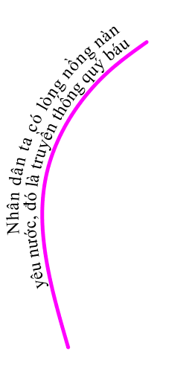
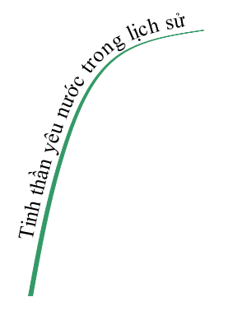
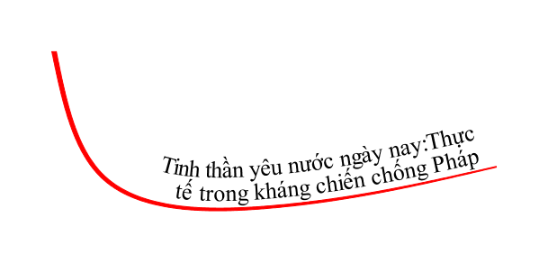
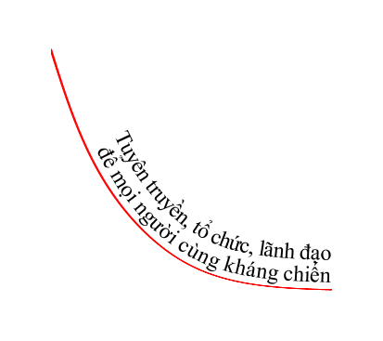
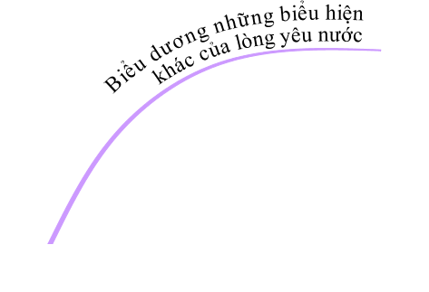

Slide 42
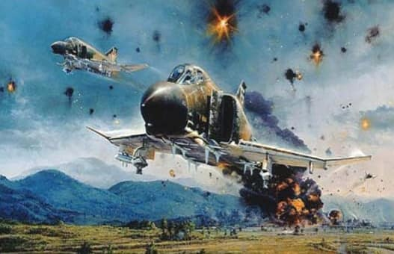
HÀ NỘI
ĐIỆN BIÊN PHỦ TRÊN KHÔNG

Slide 43
Chiến dịch Linebacker II là chiến dịch quân sự cuối cùng của Hoa Kỳ chống lại Việt Nam Dân chủ Cộng hoà trong Chiến tranh Việt Nam, từ 18 tháng 12 đến 30 tháng 12 năm 1972 sau khi Hội nghị Paris bế tắc và đổ vỡ do hai phía Việt Nam Dân chủ Cộng hòa và Mỹ bất đồng về các điều khoản trong
hiệp định.

Slide 44
Ở Việt Nam sự kiện này thường được gọi là "12 ngày đêm" và báo chí, truyền thông hay dùng hình tượng "Điện Biên Phủ trên không" để nhấn mạnh ý nghĩa thắng lợi cuối cùng và to lớn của sự kiện. Với chiến thắng vang dội bắn rơi 81 máy bay các loại trong đó có 34 máy bay B52, đập tan âm mưu của đế quốc Mỹ đưa Hà Nội về thời kỳ “đồ đá” đã viết nên bản tráng ca bất tử gây chấn động thế giới.

Slide 45
Chiến thắng Hà Nội-Điện Biên Phủ trên không đã buộc Mỹ phải xuống thang, ngồi vào bàn đàm phán để ký Hiệp định chấm dứt chiến tranh, lập lại hòa bình ở Việt Nam, đồng thời cũng tạo tiền đề cho cuộc tổng tiến công giải phóng hoàn toàn miền Nam năm 1975.

Slide 46
LUẬT CHƠI
Hãy chọn các quả tên lửa (đã được đánh số) và trả lời đúng các câu hỏi tương ứng để tiêu diệt các máy bay của địch.
-

Slide 47
THE END

Slide 48
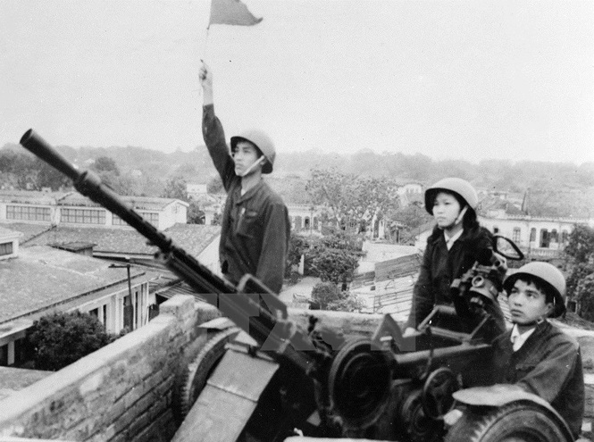
HÀ NỘI
ĐIỆN BIÊN PHỦ TRÊN KHÔNG

Slide 49
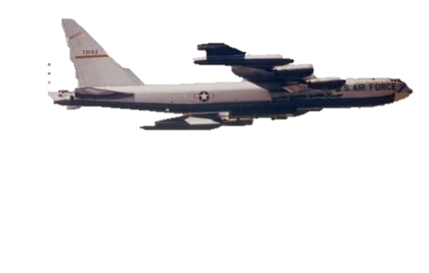
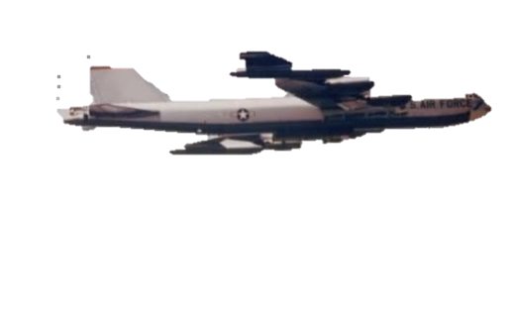
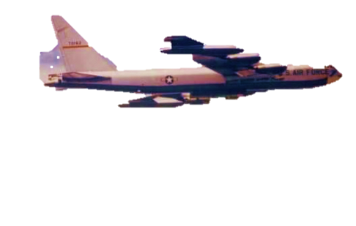
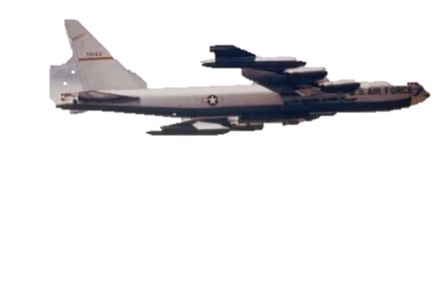
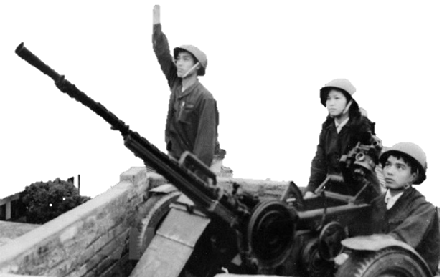

Slide 50
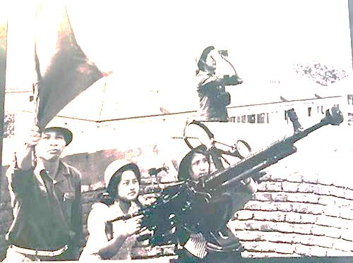
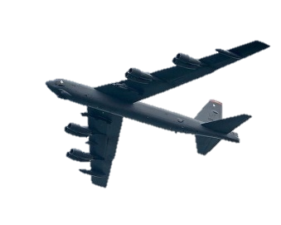
30
Bài văn tinh thần yêu nước của nhân dân ta được viết trong thời kỳ nào ?
A. Thời kỳ kháng chiến chống Mỹ
B. Thời kỳ kháng chiến chống Pháp
C. Thời kỳ đất nước ta xây dựng CNXH ở miền Bắc
D. Những năm đầu thế kỷ XX
29
28
27
26
25
24
23
22
21
20
19
18
17
16
15
14
13
12
11
10
09
08
07
06
05
04
03
02
01
00
B

Slide 51
30
Cuộc kháng chiến chống Pháp của nhân dân ta diễn ra vào thời gian nào?
1930 – 1945
1946 – 1954
1954 – 1975
29
28
27
26
25
24
23
22
21
20
19
18
17
16
15
14
13
12
11
10
09
08
07
06
05
04
03
02
01
00
B

Slide 52
30
29
28
27
26
25
24
23
22
21
20
19
18
17
16
15
14
13
12
11
10
09
08
07
06
05
04
03
02
01
00
Tính "truyền thống" của lòng yêu nước được làm rõ trong văn bản bởi yếu tố nào ?
A - Chứng minh theo thời gian xưa - nay
B - Chứng minh bằng những biểu hiện cụ thể của lòng yêu nước C - Giải thích bằng lí lẽ
B

Slide 53
30
29
28
27
26
25
24
23
22
21
20
19
18
17
16
15
14
13
12
11
10
09
08
07
06
05
04
03
02
01
00
Đoạn văn từ Đồng bào ta ngày nay đến lòng nồng nàn yêu nước đã trình bày dẫn chứng bằng biện pháp nghệ thuật nào là chính ?
A - Liệt kê B - Nhân hoá
C - Điệp ngữ D - Hoán dụ
A

Slide 54
30
Dòng nào phản ánh đúng nhất về văn bản Tinh thần yêu nước của nhân dân ta ?
A - Bố cục chặt chẽ, lập luận rành mạch B - Dẫn chứng tiêu biểu, cụ thể, toàn diện, c - Giọng văn giàu xức cảm
D - Văn bản nghị luận mẫu mực
29
28
27
26
25
24
23
22
21
20
19
18
17
16
15
14
13
12
11
10
09
08
07
06
05
04
03
02
01
00
D

Slide 55
30
Văn bản Tinh thần yêu nước của hhân dân ta có sức thuyết phục, làm người đọc xúc động bởi vì sao ?
A - Thực tế lòng yêu nước nồng nàn của người Việt Nam được nói đến trong văn bản
B - Do cách trình bày của tác giả
C - Bản thân Bác đã là tấm gương sáng của lòng yêu nước
D - cả ba ý trên
29
28
27
26
25
24
23
22
21
20
19
18
17
16
15
14
13
12
11
10
09
08
07
06
05
04
03
02
01
00
D

Slide 56
THE END

Slide 57
Thảo luận nhóm
1. Vì sao nói văn bản “ Tinh thần yêu nước của nhân dân ta” là một văn bản nghị luận chứng minh mẫu mực?
2. Theo em, lòng yêu nước trong thời đại ngày nay còn có những biểu hiện nào khác? Em cần làm gì để phát huy truyền thống yêu nước của dân tộc?

Slide 58
Văn bản nghị luận mẫu mực
Bố cục mạch lạc, sáng sủa
Lí lẽ thống nhất với dẫn chứng, dẫn chứng phong phú, lí lẽ diễn đạt dưới dạng hình ảnh so sánh nên sinh động và dễ hiểu.
Giọng văn tha thiết, giàu cảm xúc

Slide 59
Mở bài
Lòng yêu nước là truyền thống quý báu của nhân dân ta
Thân bài
Trong quá khứ
Trong cuộc k/chiến hiện tại
Từ
cụ
già
đến các
cháu
Từ
kiều
bào
đến đồng bào
Từ
miền
ngược
đến miền
xuôi
Từ
chiến sỹ
đến công
chức
Từ
phụ nữ
đến các
bà
mẹ
Từ
công
nhân
nông dân đến điền chủ…
Bà
Trưng
Bà
Triệu
Trần
Hưng
Đạo
Lê Lợi
Quang Trung
……
- Khẳng định giá trị của lòng yêu nước
- Kêu gọi mọi người phát huy truyền thống yêu nước.
Kết bài

Slide 60
Hướng dẫn tự học
Học thuộc 1 đoạn văn em thích
Viết đoạn văn ngắn về tinh thần học tập của lớp em, có cấu trúc “từ . . . đến. . .”
1
Tìm đọc một số văn bản nghị luận của HCM + Sưu tầm 1 số văn bản nói về lòng yêu nước và nêu vắn tắt biểu hiện của lòng yêu nước trong văn bản đó.
3
2
4
Chuẩn bị bài: Buổi học cuối cùng

Slide 61
THANKS

